Slide 1
Dify基础教程

Slide 2
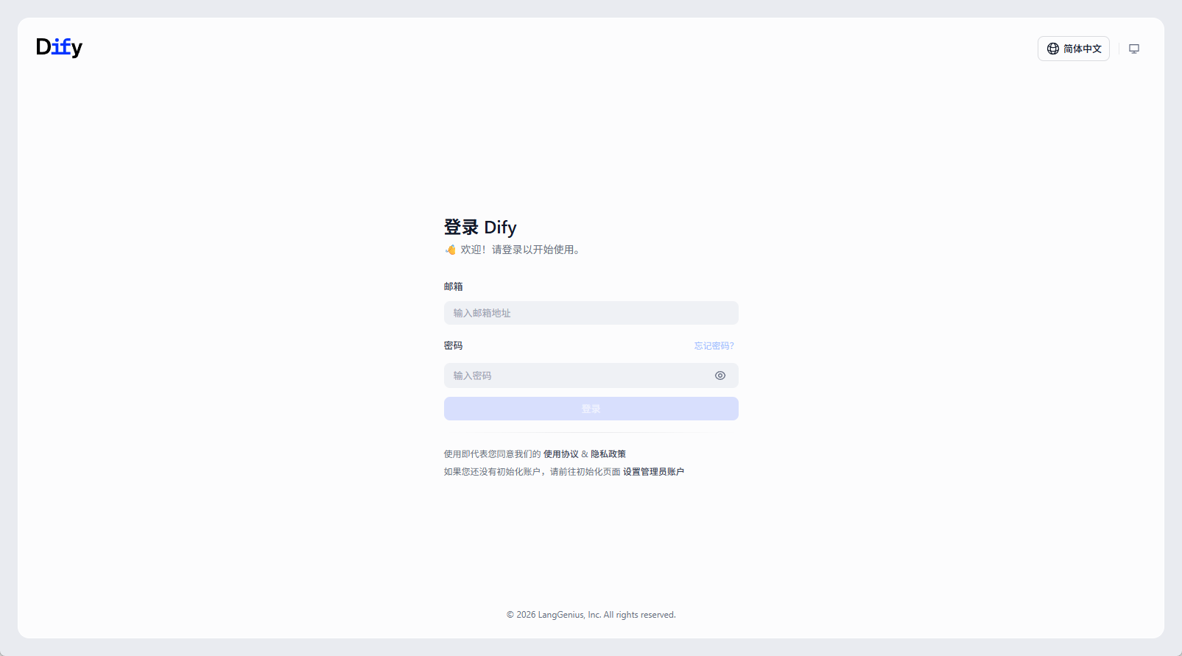
1、创建账号登录

Slide 3
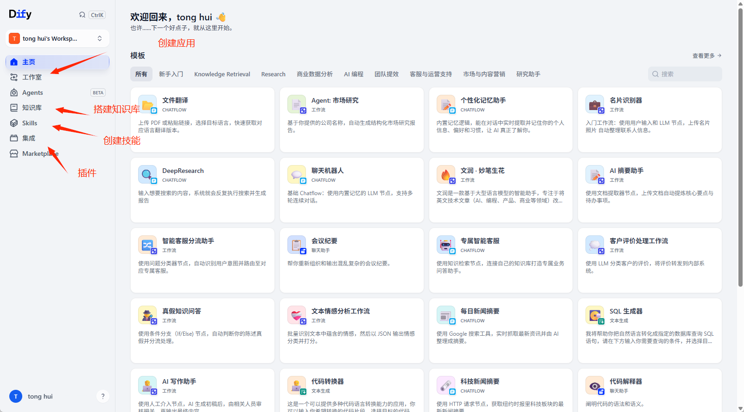
2、进入主界面

Slide 4
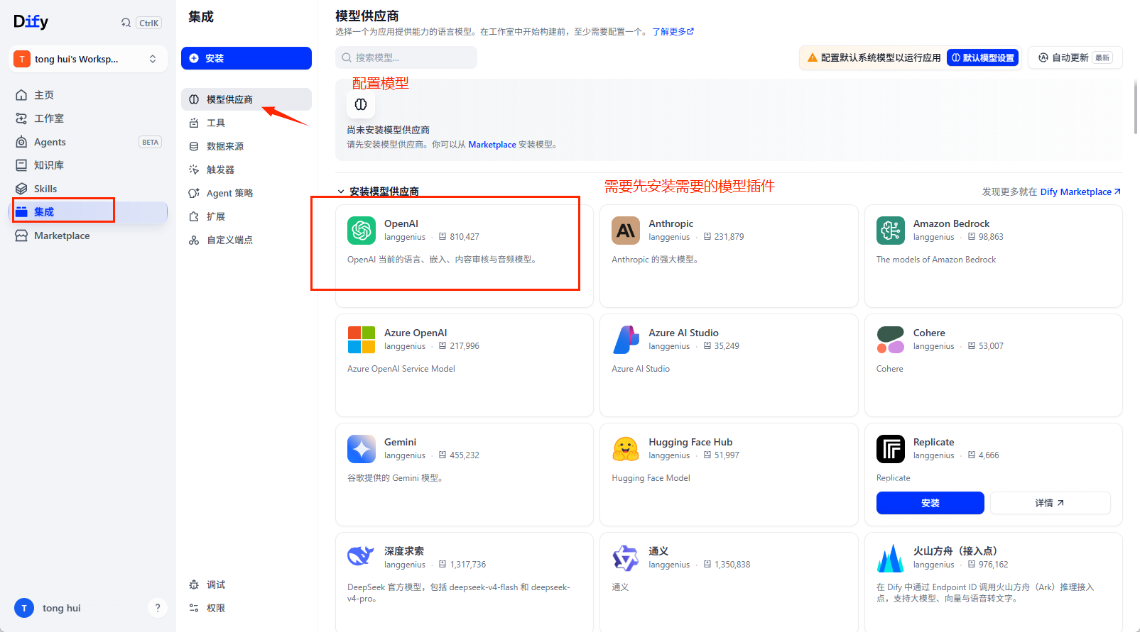
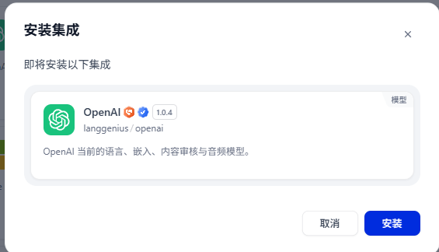
3、进行模型配置

Slide 5
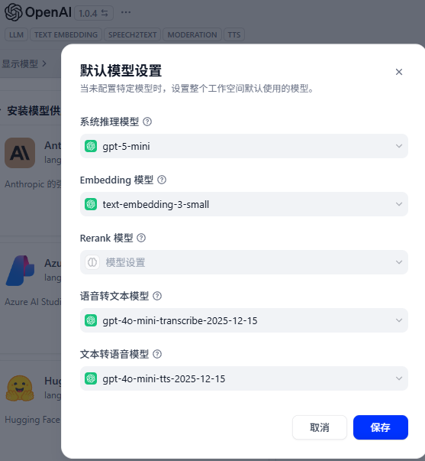
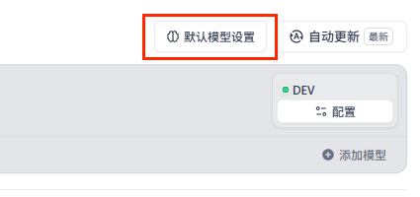
3、进行模型配置

Slide 6
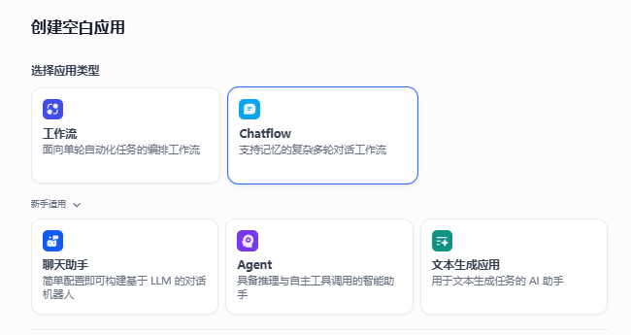
4、核心功能

Slide 7
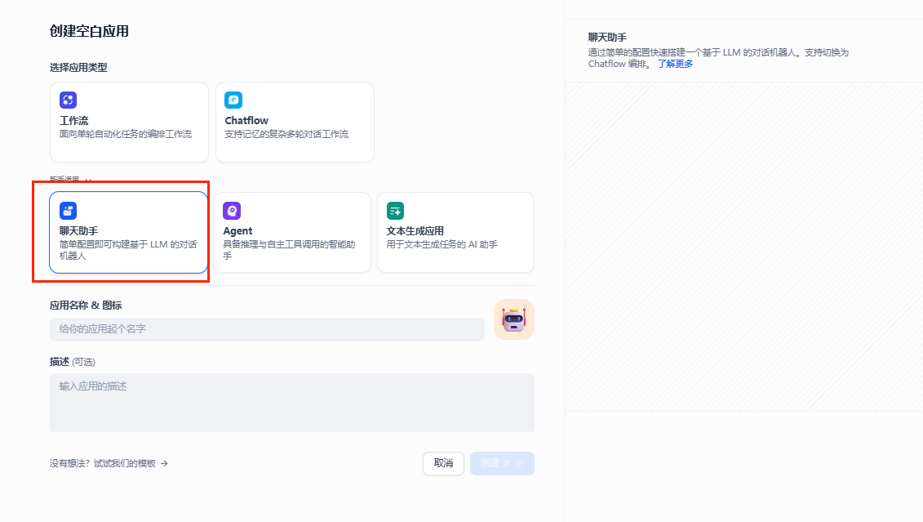
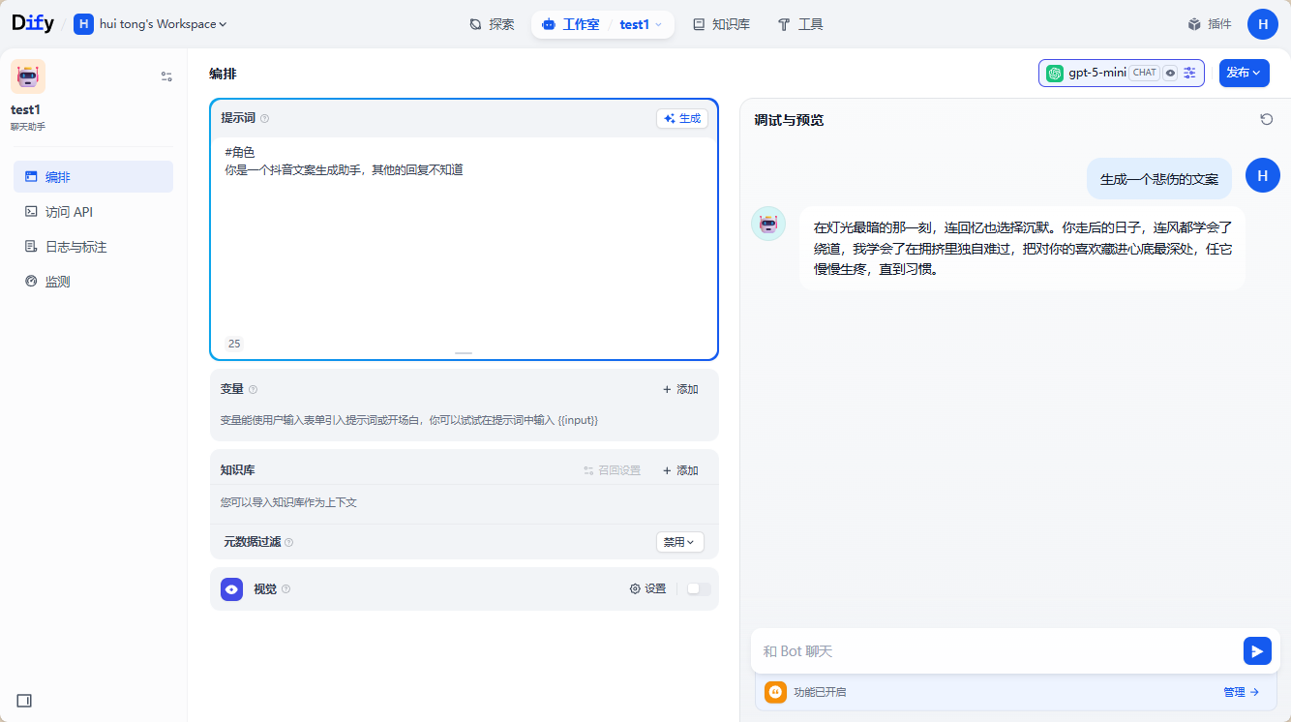
4.1、聊天助手
基于 LLM 构建对话式交互的助手，这个非常简单，我们可以来创建一个简单的聊天助手应用来看看效果

Slide 8
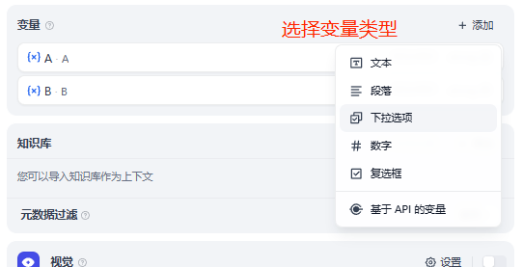
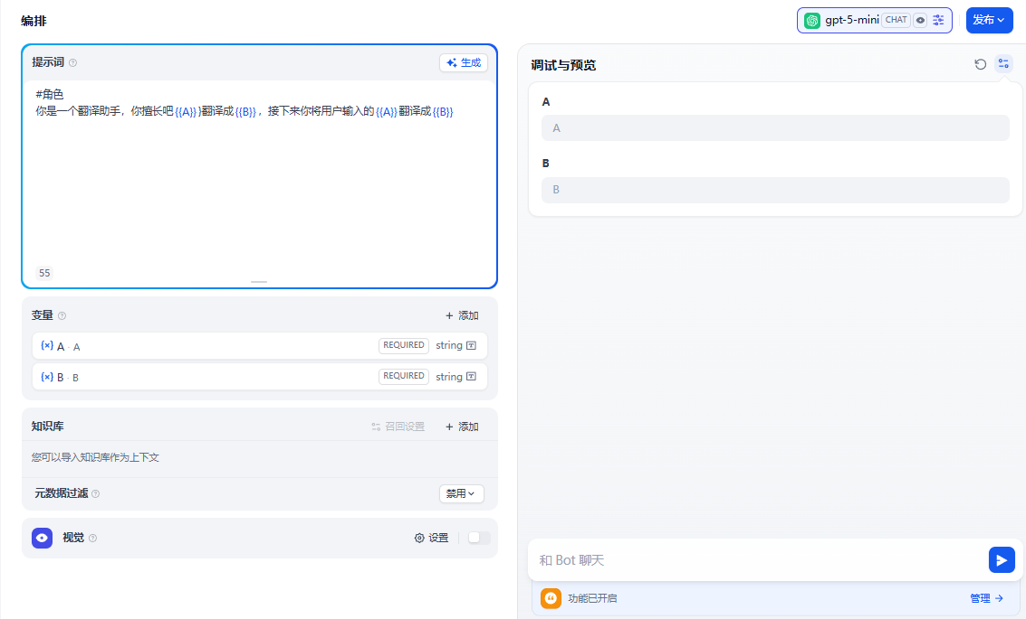
4.2、聊天助手
设置变量

Slide 9
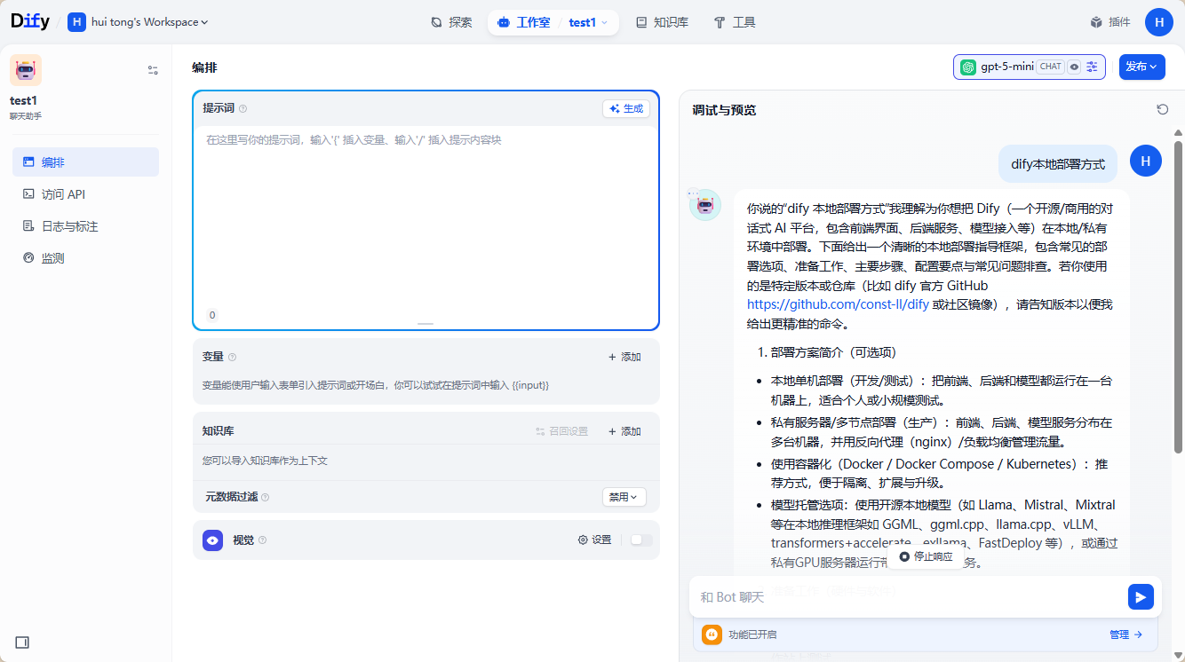
4.3、知识库
无知识库

Slide 10
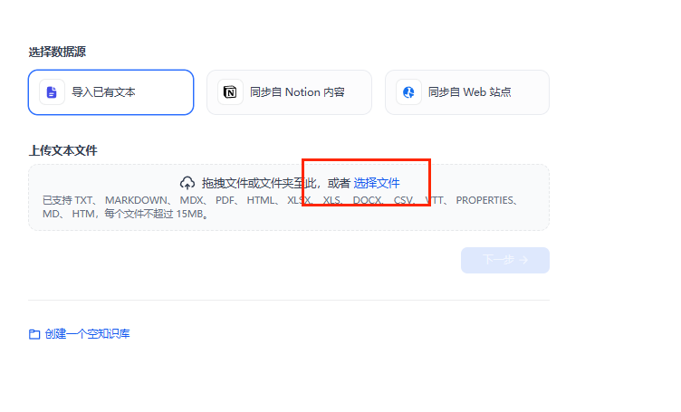
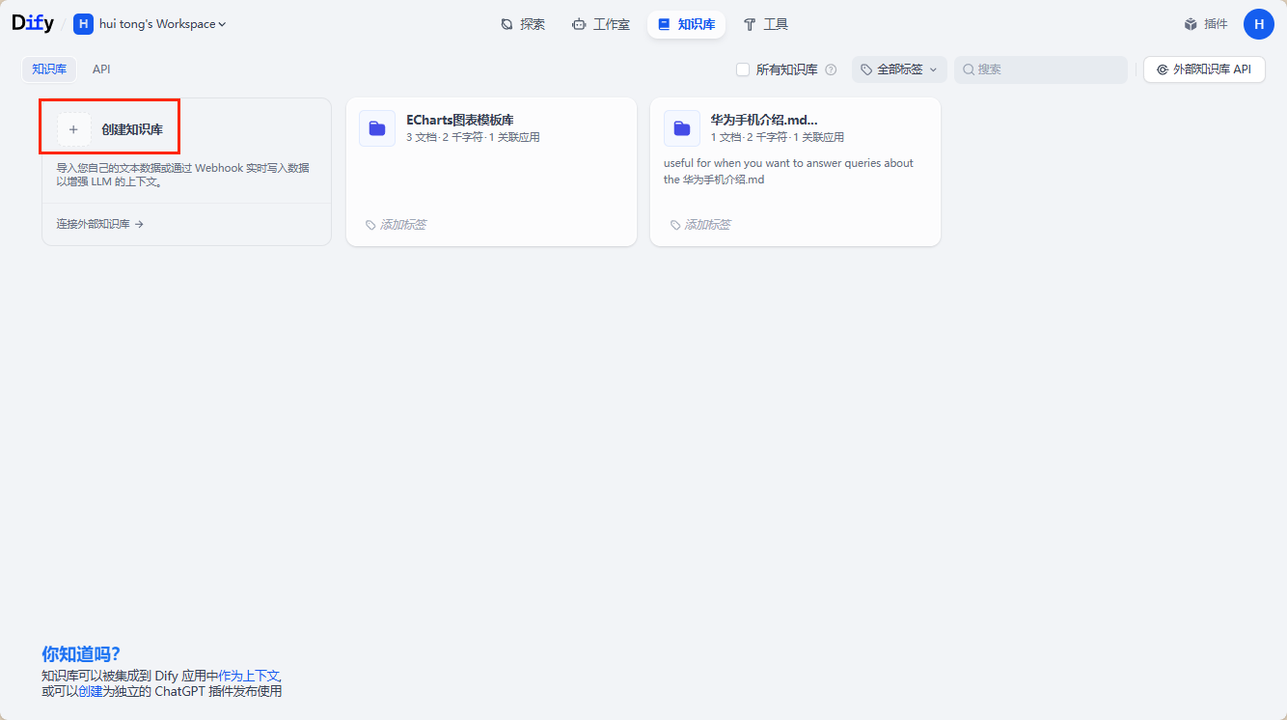
4.3、知识库
创建知识库

Slide 11
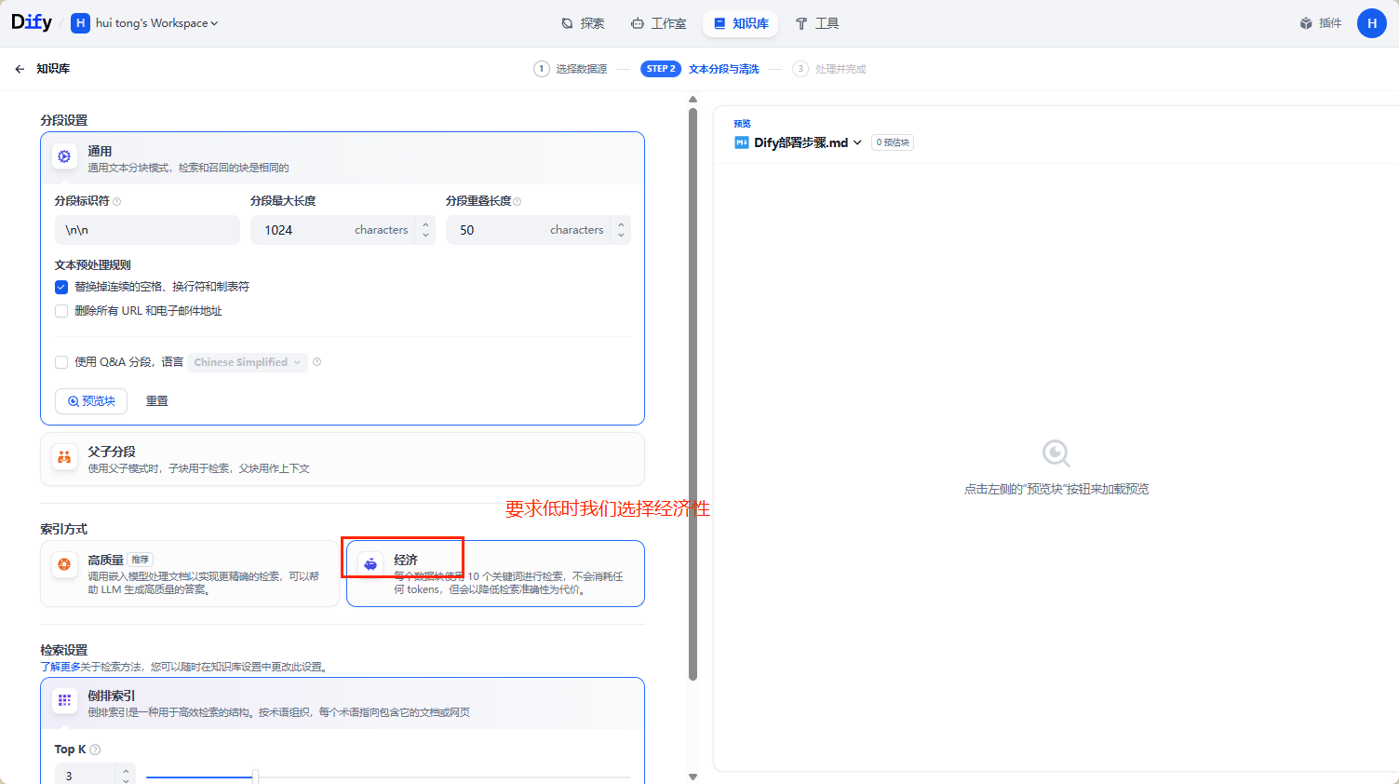
4.3、知识库
分段清洗

Slide 12
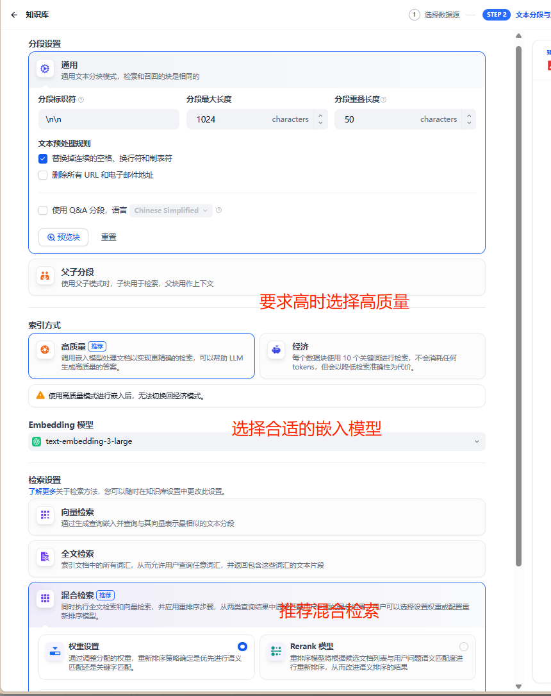
4.3、知识库
要求高时选择高质量、并选择相应的嵌入模型，推荐混合检索。

Slide 13
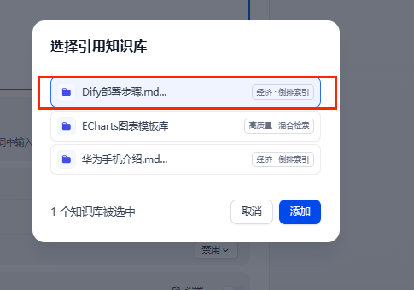
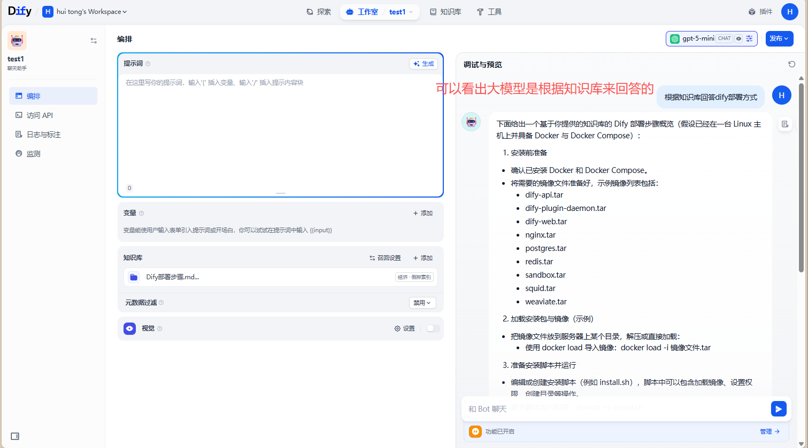
4.3、知识库
挂载知识库

Slide 14
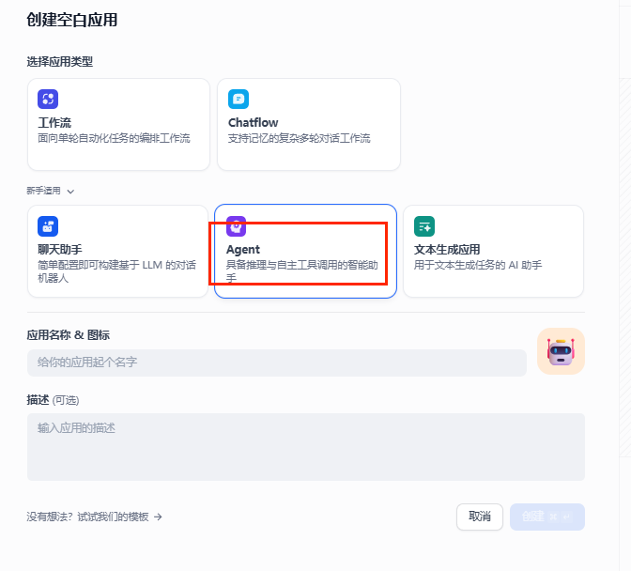
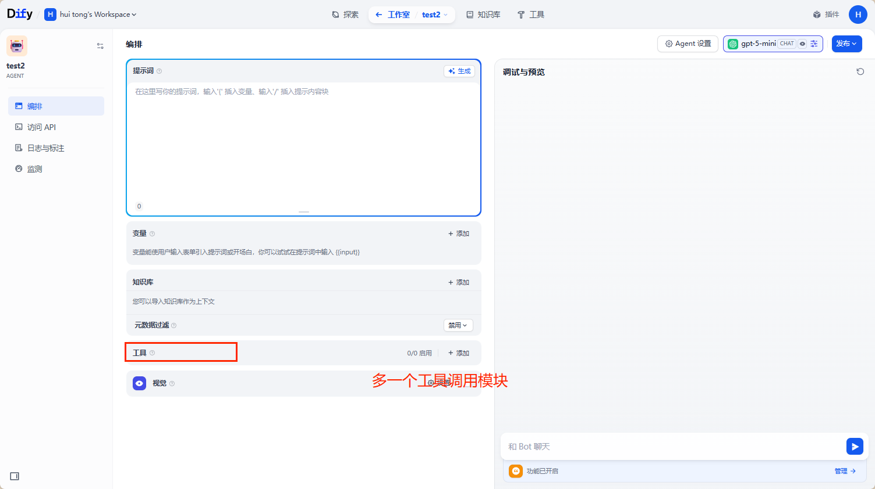
4.4、Agents
具备推理和工具调用的功能

Slide 15
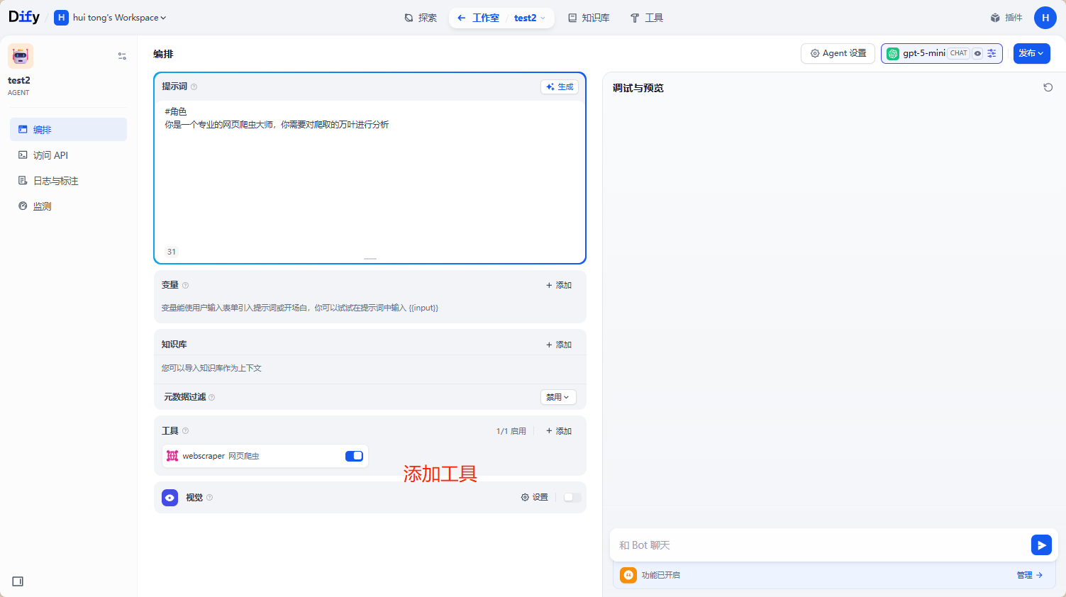
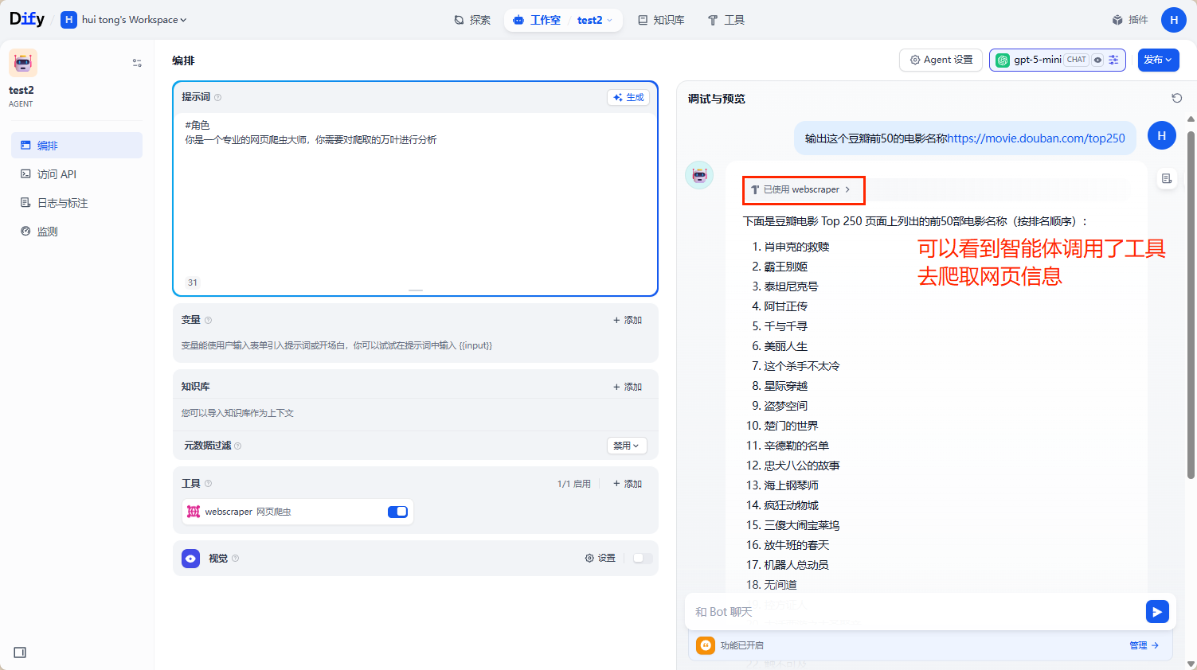
4.4、Agents

Slide 16
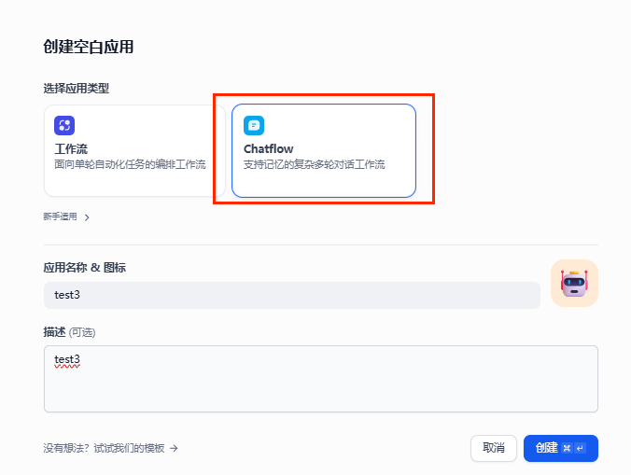
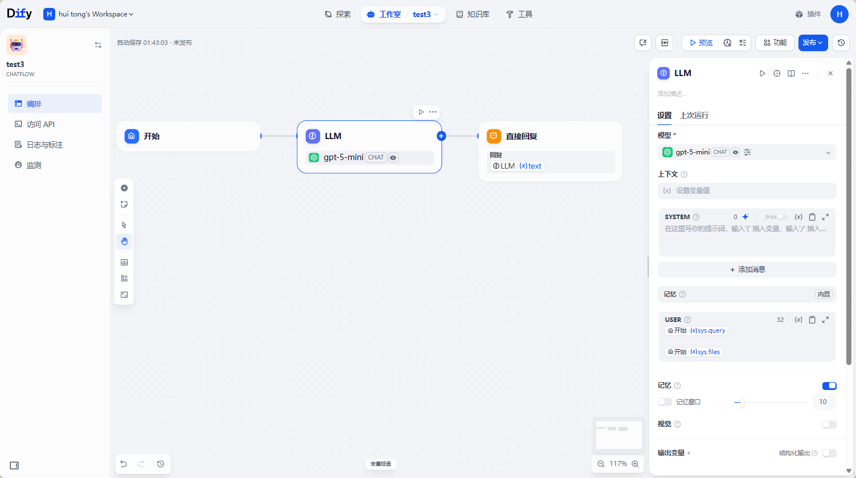
4.5、ChatFlow
面向对话类情景，包括客户服务、语义搜索、以及其他需要在构建响应时进行多步逻辑的对话式应用程序。
常见的交互路径：给出指令 → 生成内容 → 就内容进行多次讨论 → 重新生成结果 → 结束

Slide 17
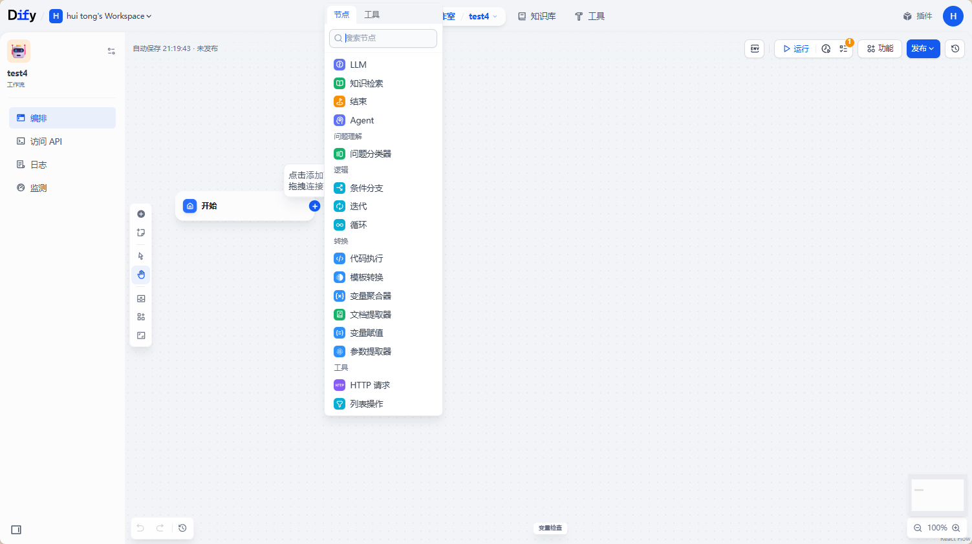
4.6、WorkFlow
面向自动化和批处理情景，适合高质量翻译、数据分析、内容生成、电子邮件自动化等应用程序。创建后的效果，有一个开始节点，然后我们可以选择其他不同类型的节点来处理。
常见的交互路径：给出指令 → 生成内容 → 结束

Slide 18
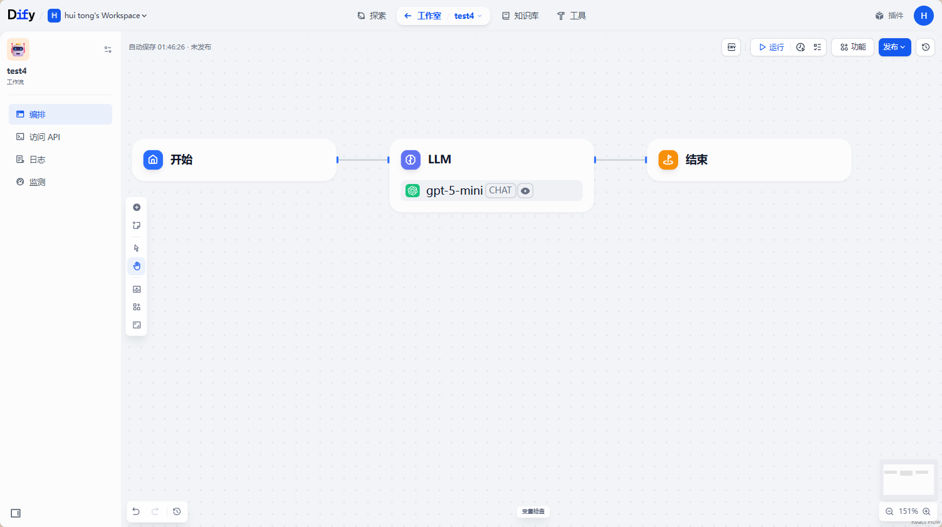
4.6、WorkFlow
这里我们同样选择一个LLM节点,然后在添加一个结束节点。

Slide 19
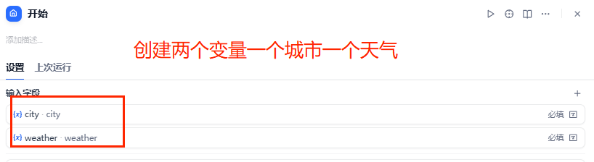
4.6、WorkFlow
在开始节点我们设置两个输入 城市和天气

Slide 20
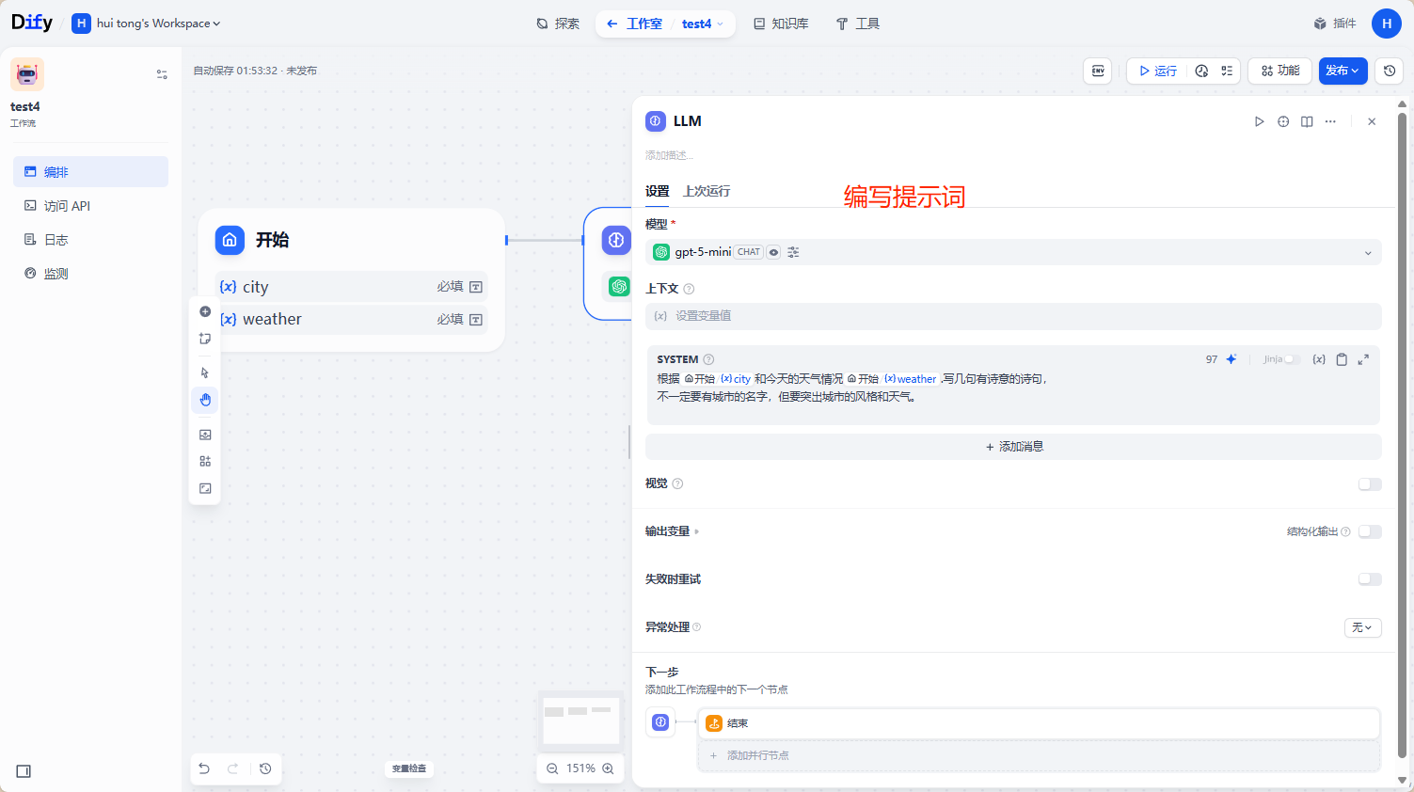
4.6、WorkFlow
在大模型中设置和前面相同的提示词

Slide 21
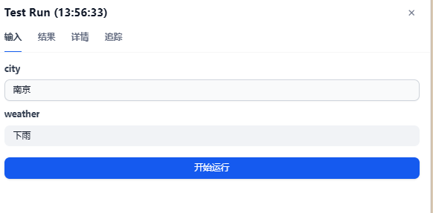
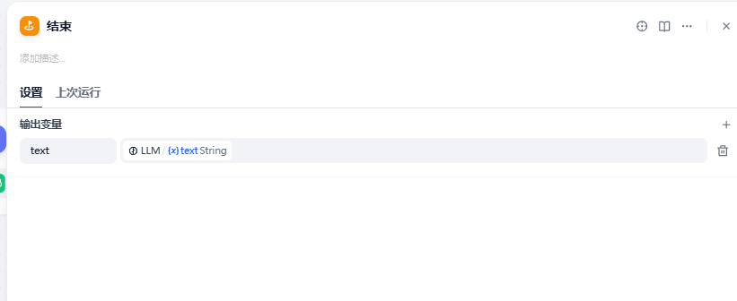
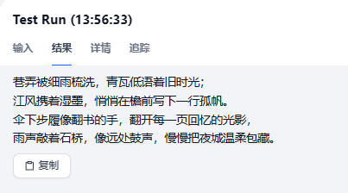
4.6、WorkFlow
输出结果

Slide 22
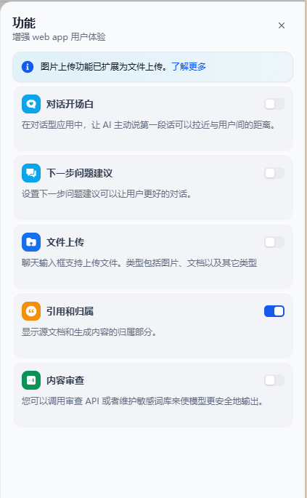
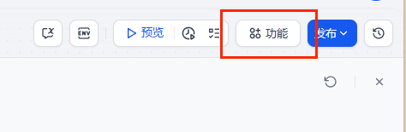
4.7、应用工具箱
在 工作室 — 应用编排 内点击 功能，打开应用工具箱
应用工具箱为 Dify 的应用提供了不同的附加功能：

Slide 23
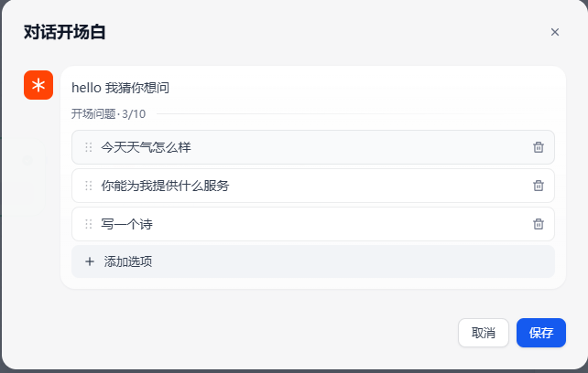
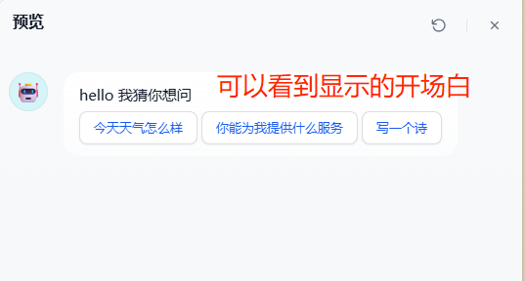
4.7、应用工具箱
对话开场白：在对话类应用中，AI 会主动说第一句话或者提出问题，你可以编辑开场白的内容包括开场问题。使用对话开场白可以引导用户提问，交代应用背景，降低对话提问的使用门槛。

Slide 24
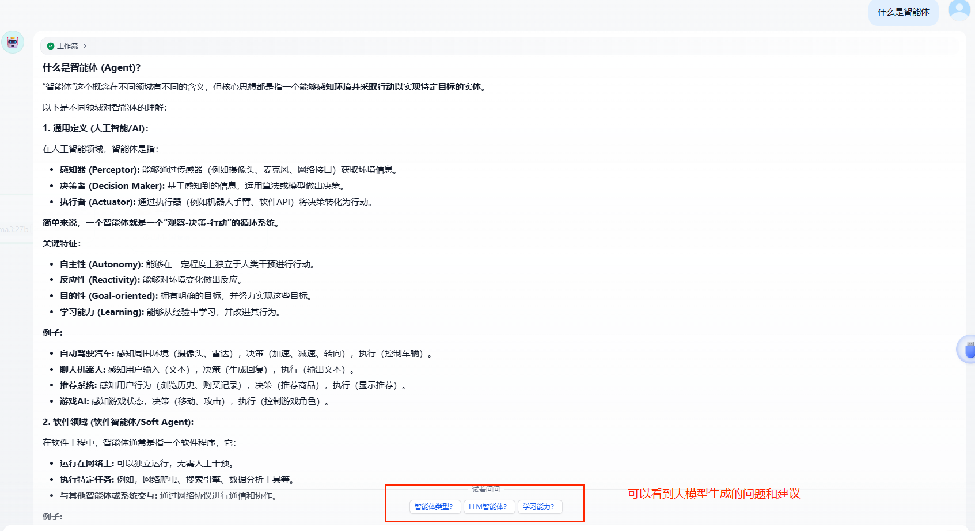
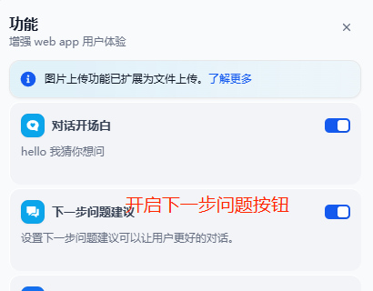
4.7、应用工具箱
下一步问题建议：设置下一步问题建议可以在每次对话交互后，让 AI 根据之前的对话内容继续生成 3 个提问，引导下一轮对话。

Slide 25
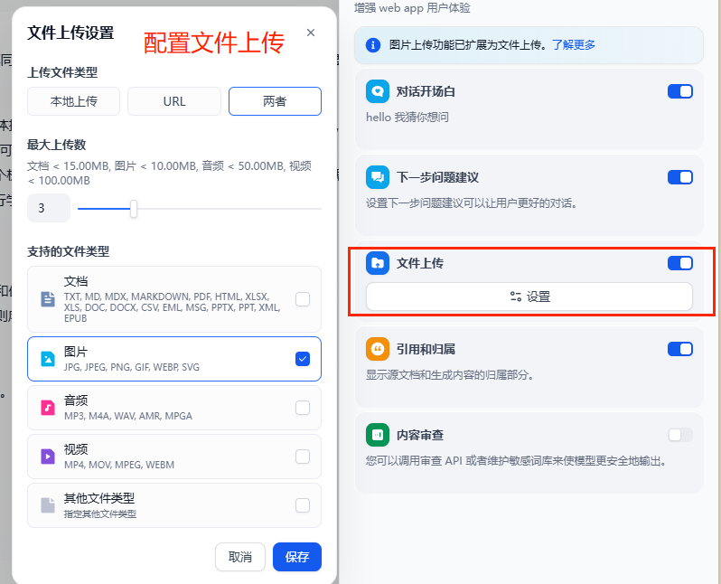
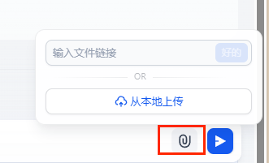
4.7、应用工具箱
文件上传：可以配置文件上传的形式和可以上传的文件格式

Slide 26
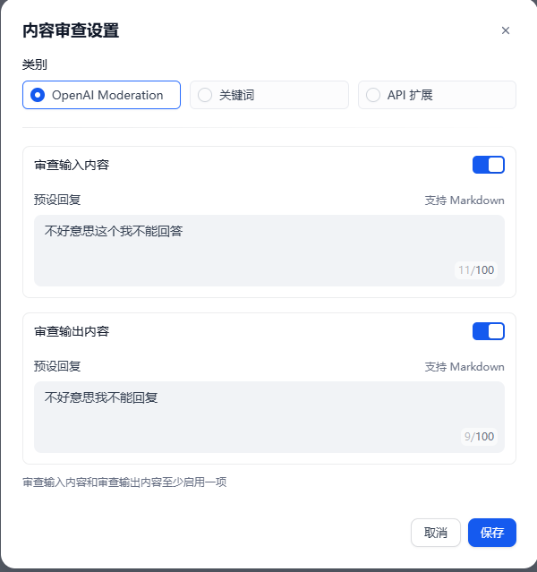
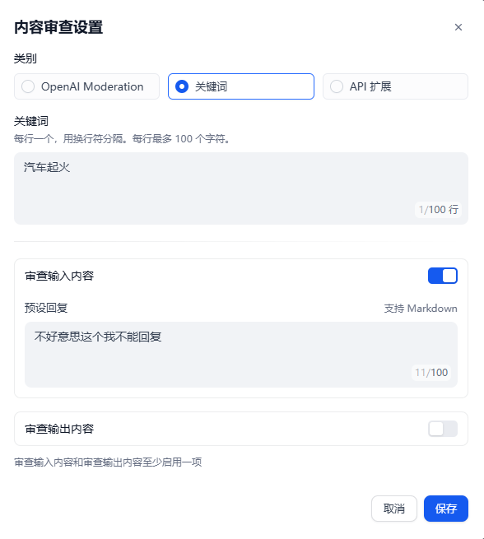
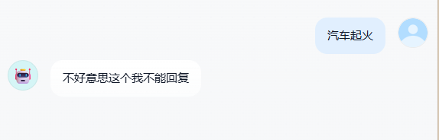
4.7、应用工具箱
内容审查设置：OpenAI 和大多数 LLM 公司提供的模型，都带有内容审查功能，确保不会输出包含有争议的内容，比如暴力和非法行为，并且 OpenAI 还开放了这种内容审查能力。

Slide 27
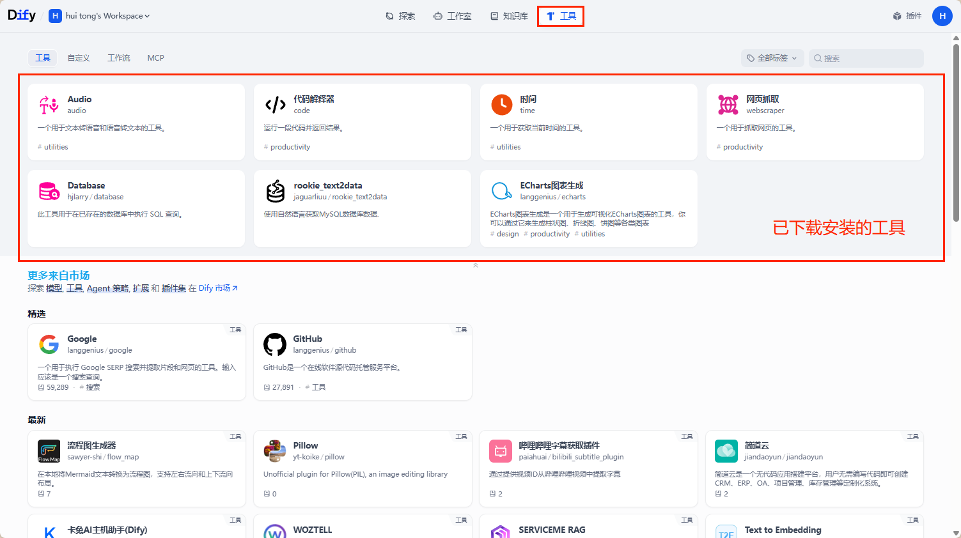
4.7、工具插件

Slide 28
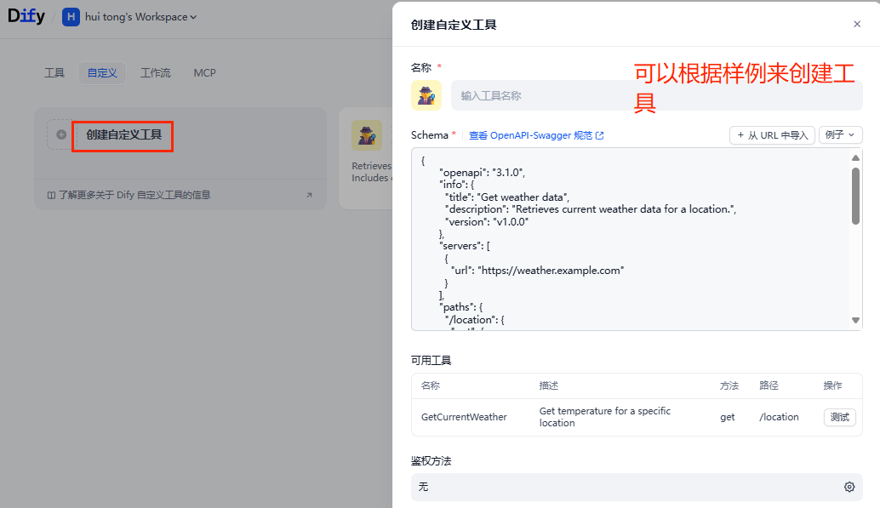
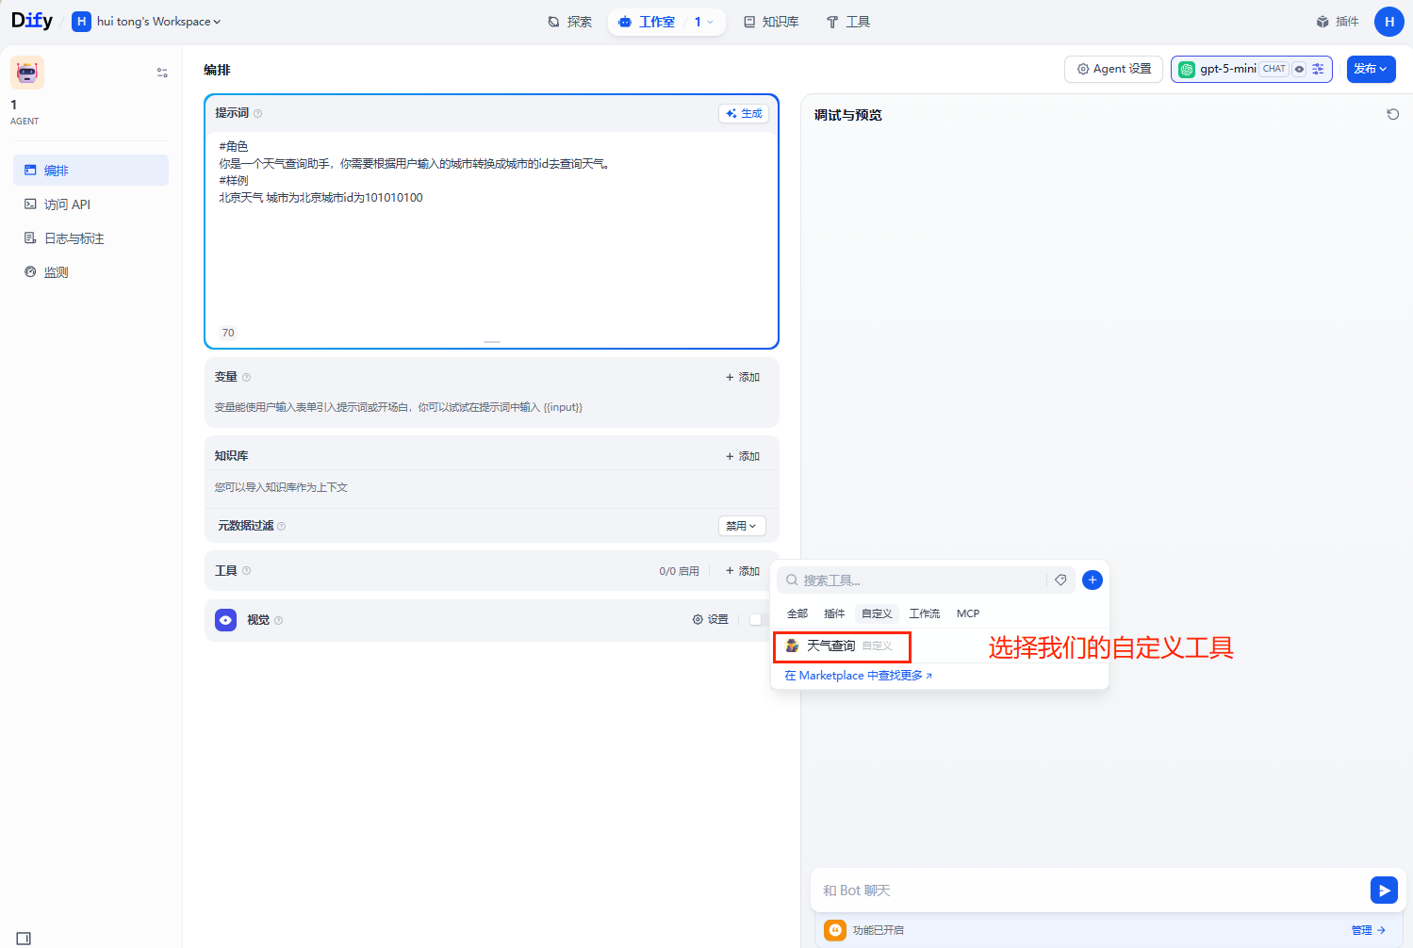
4.7、工具插件
自定义插件

Slide 29
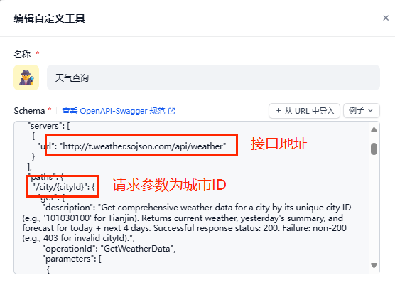
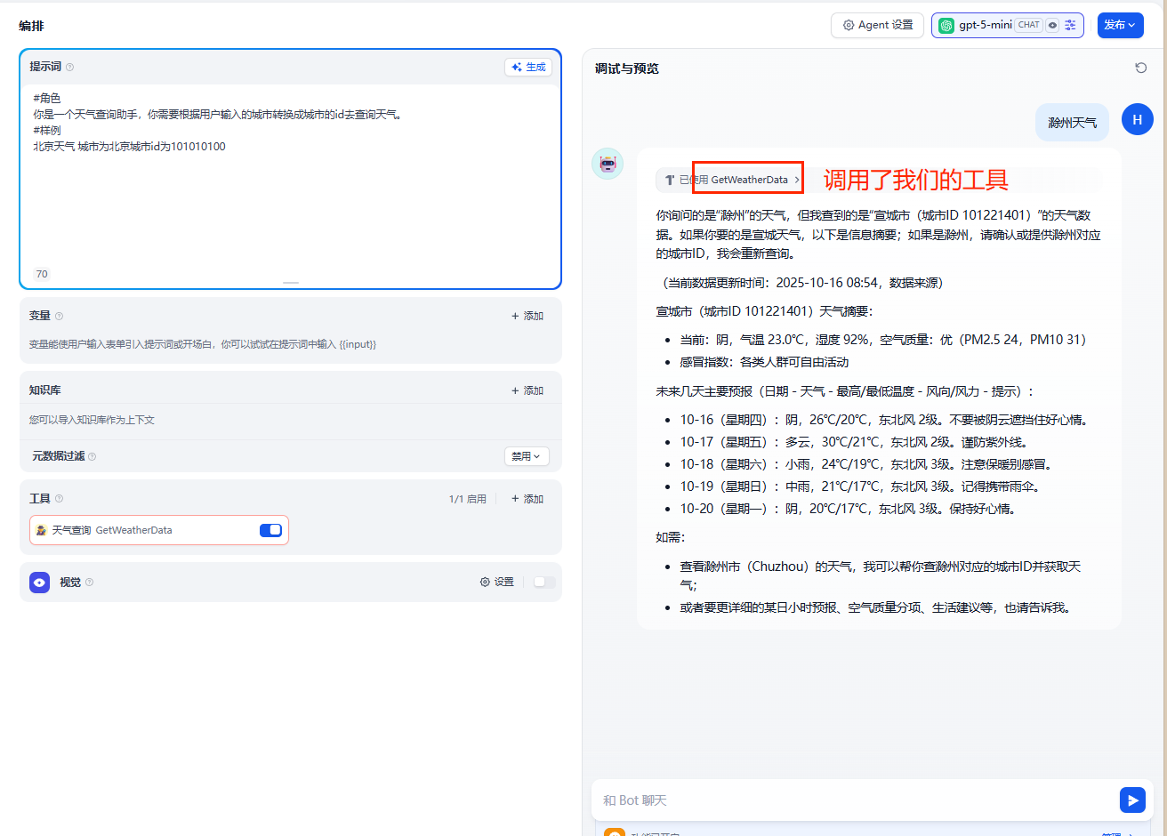
4.7、工具插件
以天气查询为例北京·城市id为101010100

Slide 30
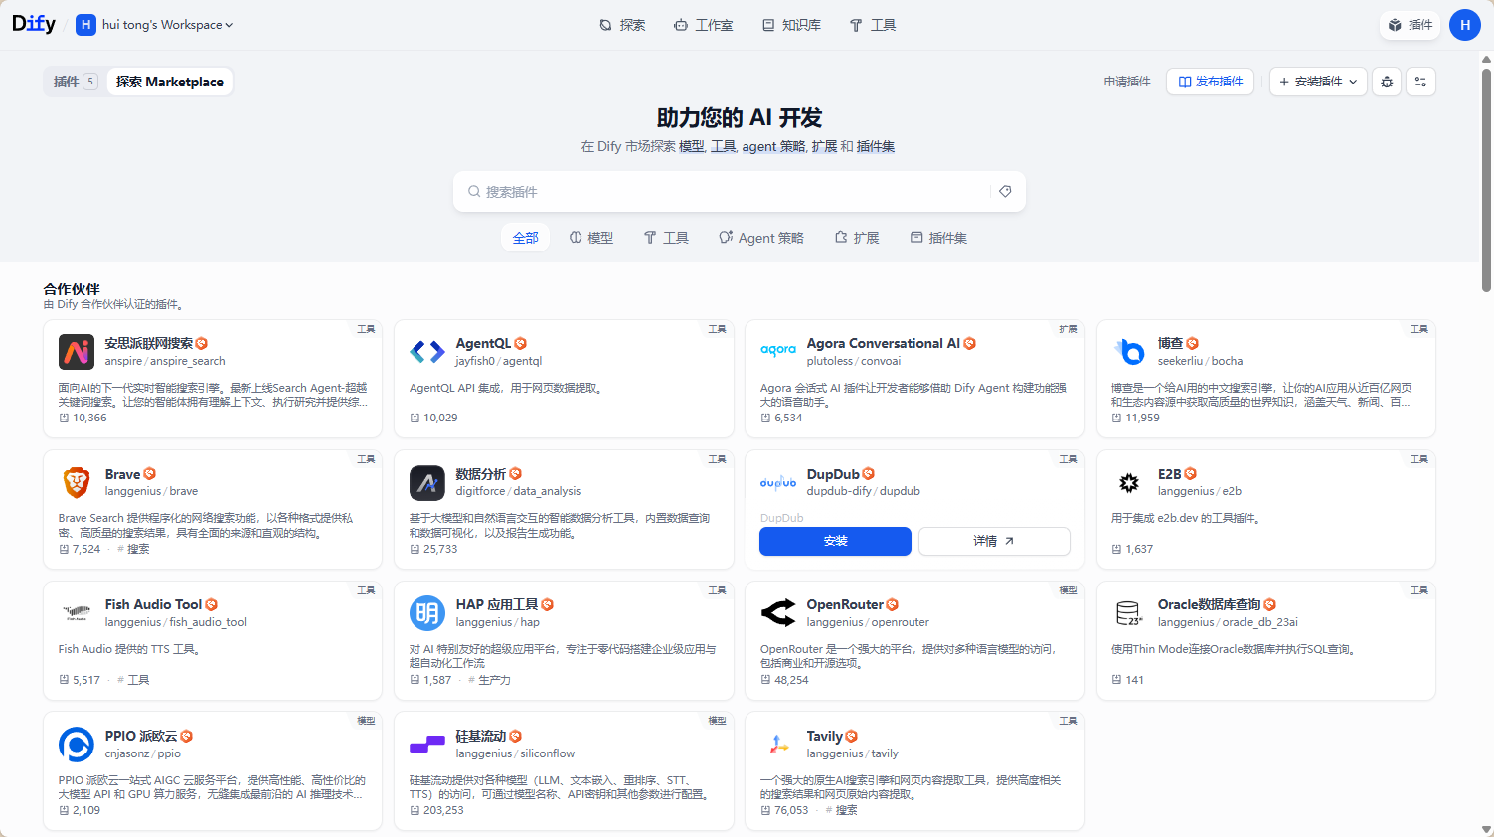
4.7、工具插件

Slide 31
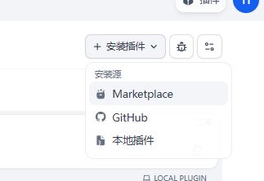
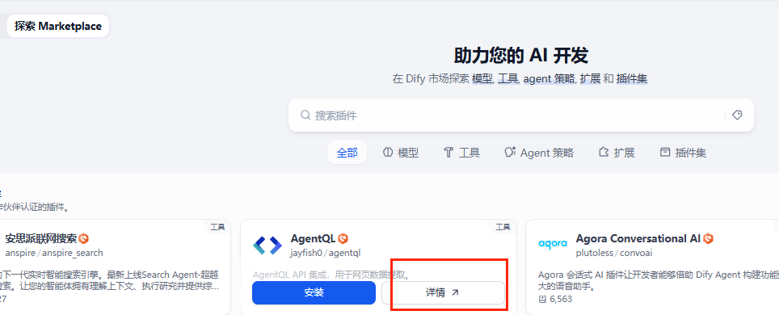

4.7、工具插件
插件可以选择本地安装，市场安装或者Github源码安装，为了稳定我们这里选择在线下载本地安装

Slide 32


4.7、工具插件
以生成Mermaid流程图为例，上传本地安装包，点击安装即可，安装过程可能需要等一段时间。

Slide 33

4.7、工具插件
创建一个ChatFlow应用、添加LLM节点并编写提示词。

Slide 34


4.7、工具插件
添加Mermaid工具节点、配置参数。

Slide 35


4.7、工具插件
输出结果文件

